Slide 1

Çocukluk Çağı Tümörlerinde RTT’nİn Rolü
KOÇ ÜNİVERSİTESİ HASTANESİ
RADYOTERAPİ TEKNİKERİ
HASAN SAĞCAN

Slide 2
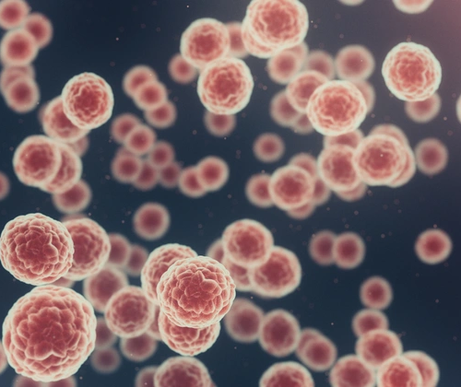
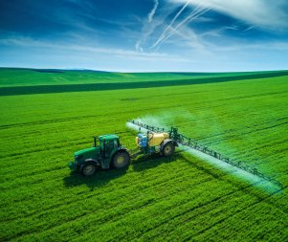
ÇOCUKLARDA KANSERİN OLASI SEBEPLERİ NELERDİR ?
YAPISAL NEDENLER
Genetik Yatkınlık
Doğumsal Hastalıklar ve Anomaliler
Bağışıklık Sistemi Bozuklukları
ÇEVRESEL NEDENLER
Radyasyon Maruziyeti
Kimyevi Maruziyet ( İlaç, Endüstriyel tarım ürünleri...)
Virüsler

Slide 3

ÇOCUKLARDA SIK GÖRÜLEN KANSER TÜRLERİ!
Lösemi ( Kan kanseri )
Lenfoma ( Lenf bezi kanseri )
Beyin Tümörleri
Kemik Tümörleri ( Ewing ca)
Böbrek Tümörü ( Wilms)
Nöroblastom ( Böbreküstü bezi)
Sarkom ( Kas ve yumuşak doku)
Retinablastom ( Retinada görülen tümör)
Germ Hücreli Tümörler (Üreme hücrelerinden köken alan tümörler)
Hepatoblastom(Karaciğer tümörü)

Slide 4
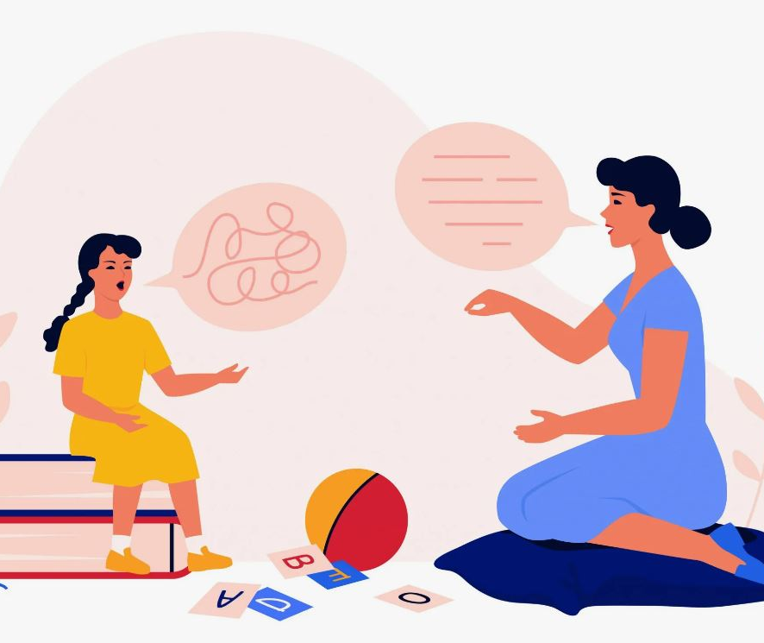
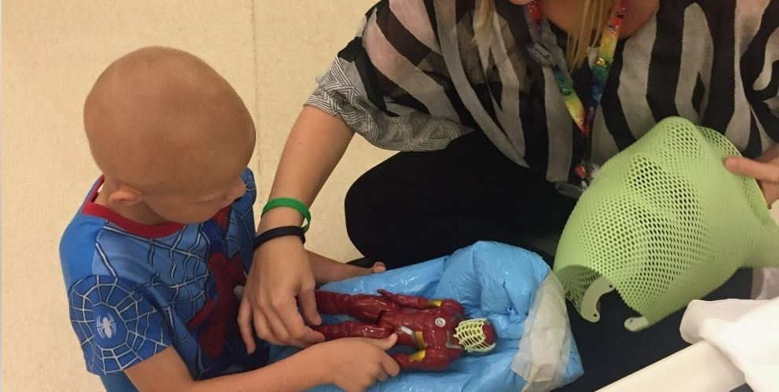
SİMÜLASYON AŞAMASI
Uyum problemleri yaşadığımız çocuk hastalarda gerekli görüldüğü takdirde anestezi eşliğinde simülasyon ve tedavi yapılmalı.(Genellikle 5 yaşından küçük cocuklarda anestezi gerekli görülür.)
Hasta gelmeden önce setup hazırlığı yapılmalı (anestezi ekipman,
farklı ölçülerde boyunluk, vakumlu yatak vb.)
Uyumsal olmayan kaygılar giderilmeli (immobilizasyon aletleri ve cihazın tanıtılması, hikayeleştirilmesi, sevdiği müzikler, cesaret stickerı, oda ışıklandırma renklerini değiştirmek, sevdiği oyuncaklar vb.)

Slide 5
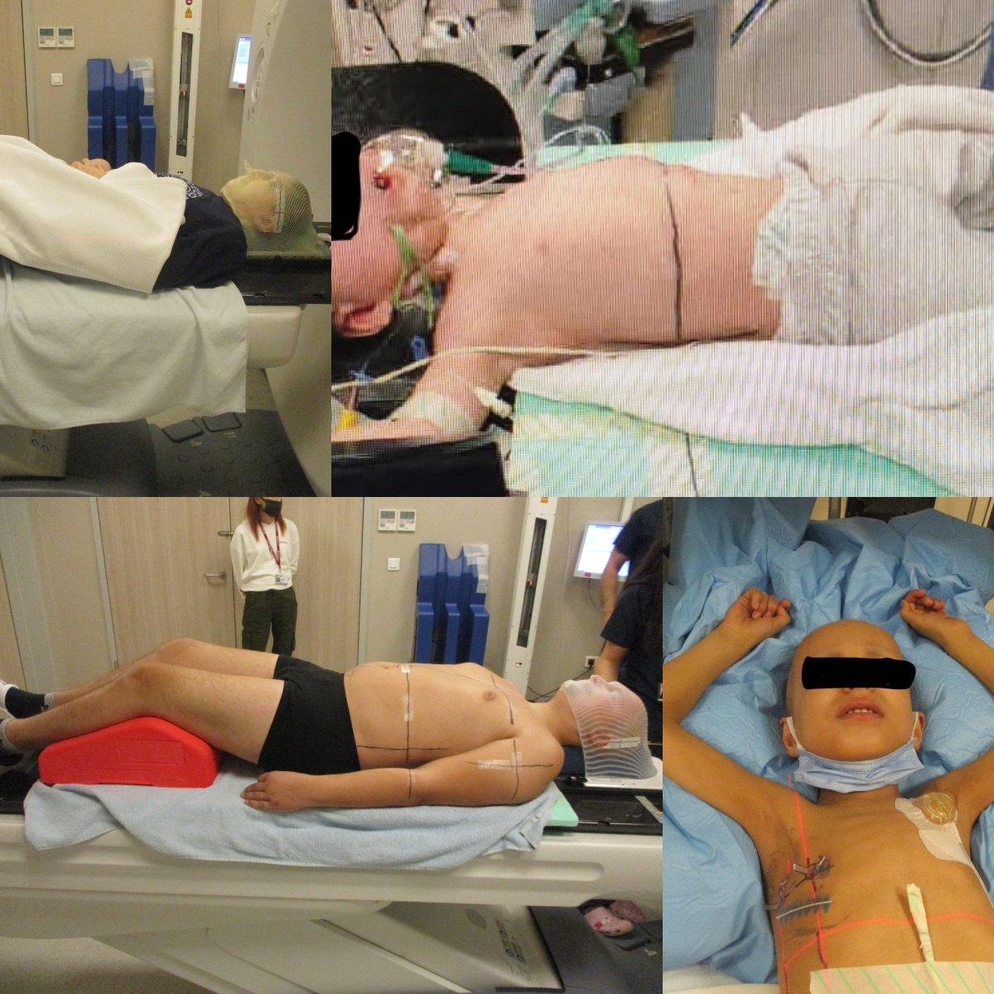
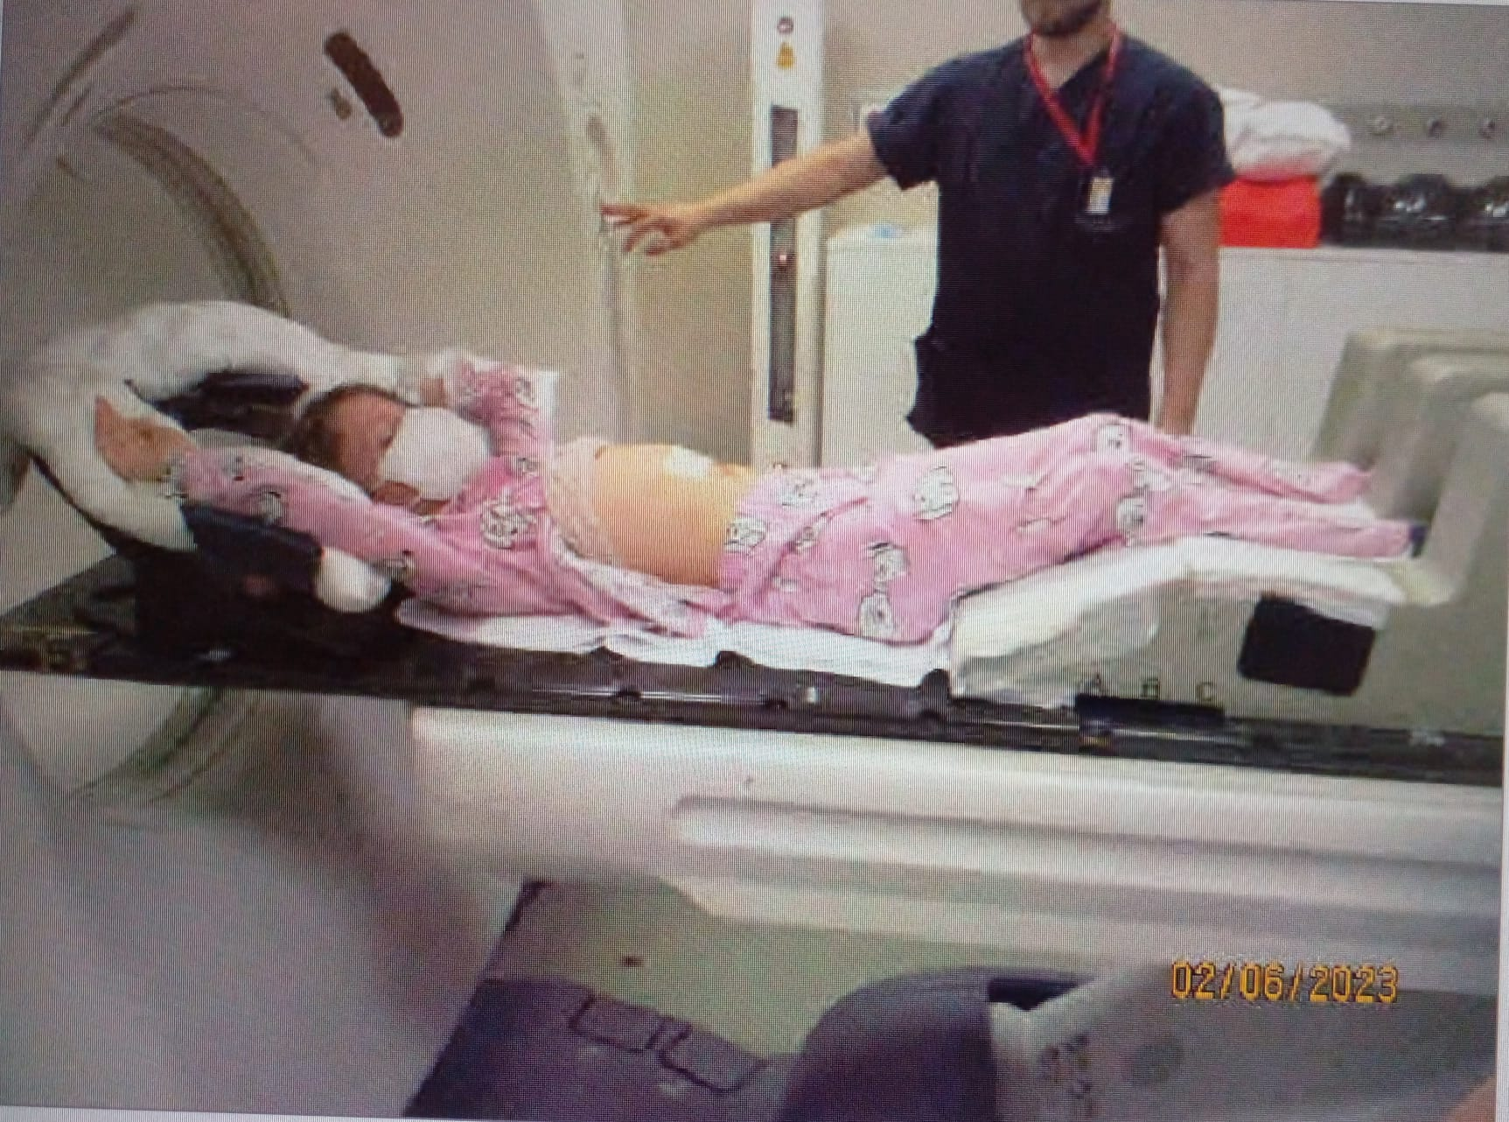


Slide 6
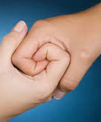
SİMÜLASYON AŞAMASI
ANESTEZİ PROSEDÜRÜ
Müşterek bir randevu programı oluşturulmalı
Açlık durum bilgisi sorgulanmalı
Anestezi ekipmanlarının alanda yerlesimi ve takibi yapılmalı
Ses ve görüntü sistemlerinin kontrolü yapılmalı
Hasta güvenliği sağlanmalı

Slide 7
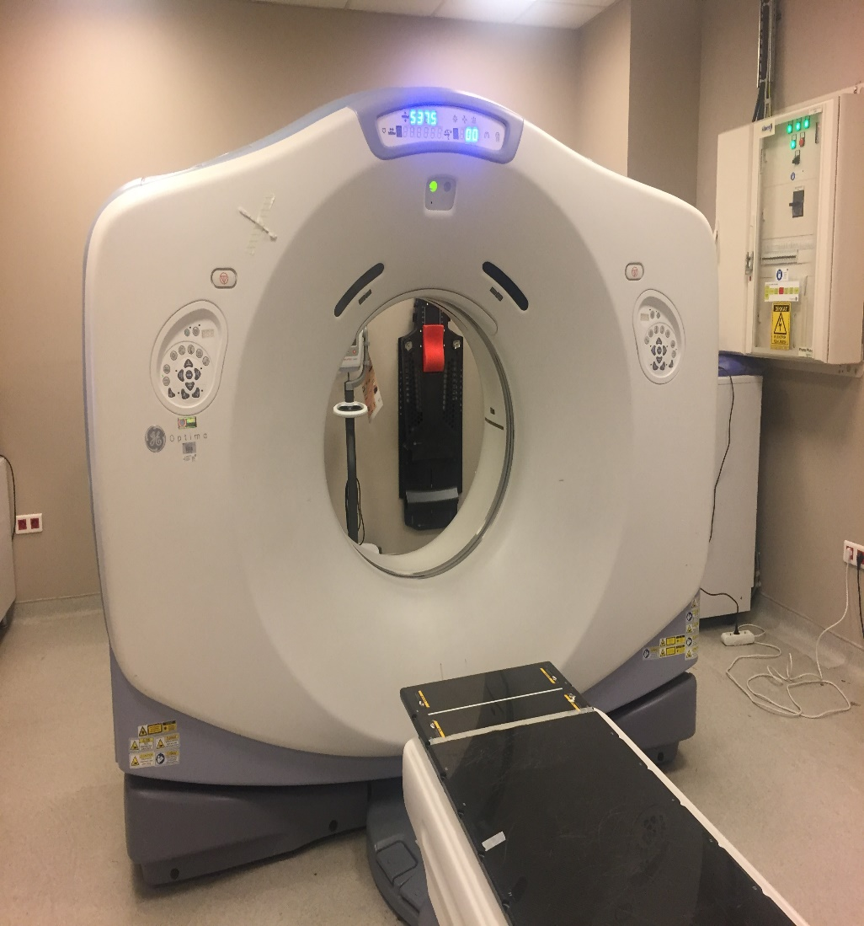
SİMÜLASYON AŞAMASI
Bölgeye göre çekim standartları uygulanmalı
Setup fotoğrafları alınmalı
Simülasyon aşamasındaki bilgiler eksiksiz ve detaylı şekilde sisteme girilmeli

Slide 8
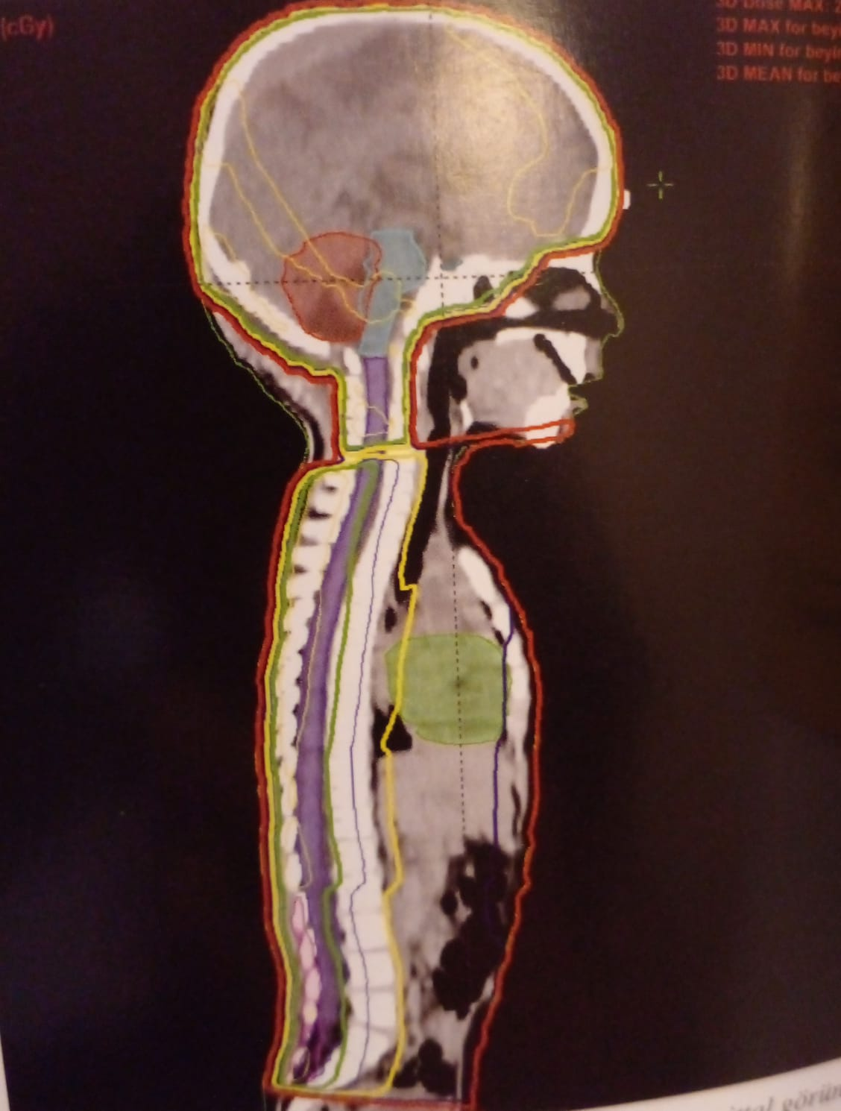
Tedavi Aşaması
Tedavi doz sınırları ve tedavi planlama
Bazı yapıların korunması çocukluk çağı RT’sinde özellikle önemlidir.
Uzun dönemde ortaya çıkabilecek yan etkiler nedeniyle RT düşük doz ve uygun endikasyonda kullanılır.
18 Gy üzerindeki dozlarda kemik gelişimi durur.
Over ve testislere uygulanan 5-10 Gy’in üzerindeki dozlarda infertilite(kısırlık) gelişebilir.
Hipofiz bezinin 20 Gy’in üzerindeki dozlara maruz kalması ile büyüme hormonu eksikliği ortaya çıkabilir.
Vertebralara uygulanan radyoterapi dozu 20 Gy’in üzerinde olan çocuk hastalarda uzun dönemde skolyoz görülebilir.

Slide 9
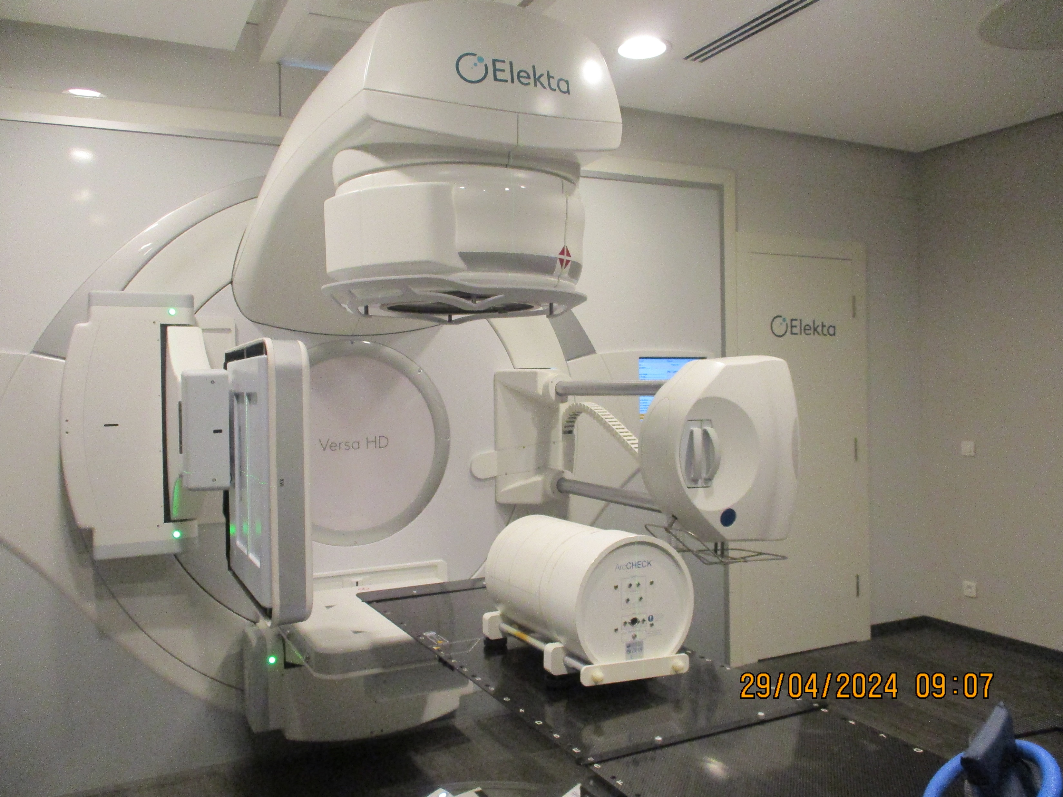
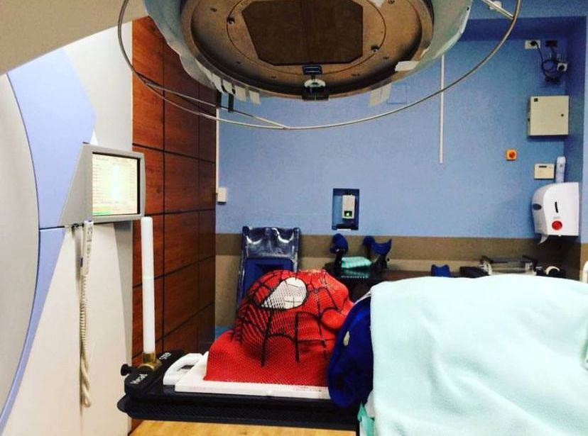
Tedavi Aşaması
Tedavi plan datasının aktarılması ve kontrolü
Setup hazırlığı (cihaz ve anestezi ekip organizasyonu)
Cihaz tanıtımı (Hasta ve ailesinin kaygı ve merakının giderilmesi, bilgi aktarımı)

Slide 10
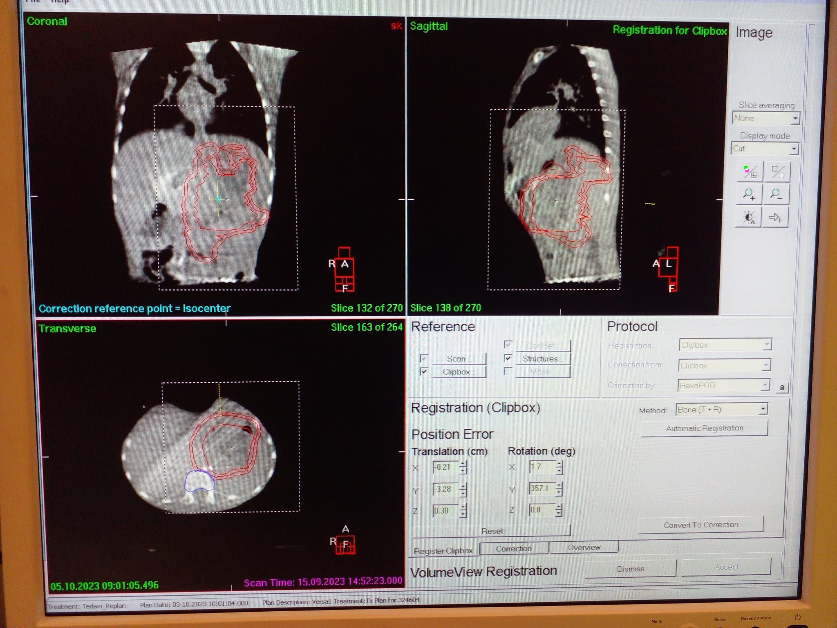
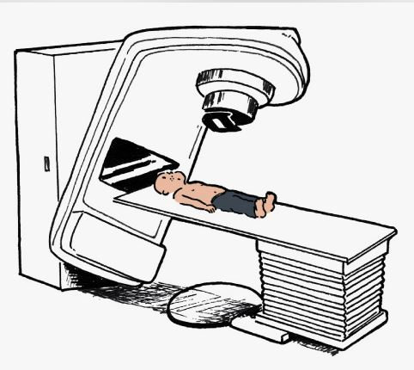
Tedavi Aşaması
Anestezi ekibi ve aile ile müşterek tedavi akışı
Görüntü değerlendirme ve tedavinin uygulanması
Randevu planının oluşturulması.

Slide 11
Özet
Normal dokuların korunması çocukluk çağı RT’sinde özellikle önemlidir.
Hasta ile empatik bir bağ kurup, hastanın kaygılarını giderecek, uyum problemlerini azaltacak aktiviteler yapılmalıdır.
Hasta ve ailesiyle iletişim açık ve anlaşılır olmalıdır.
Tedavi süresince hasta durum takibi doktor ve hemşiresiyle işbirliği içerisinde ilerletilmelidir.

Slide 12
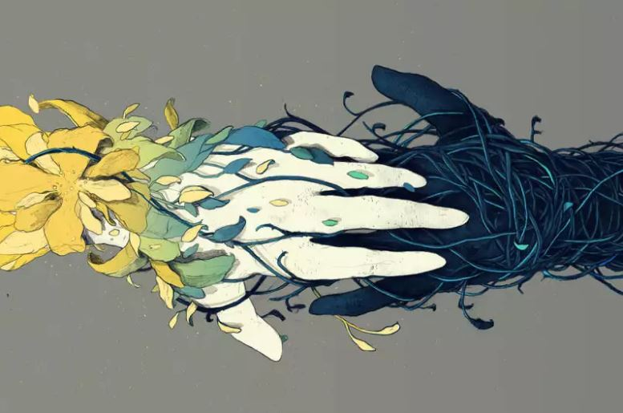
Gönlünün maviliği gitmesin gökyüzünden
Kuşların gülücüğü eksilmesin yüzünden
Kar yağsada bu sessiz vadiye gün bitmesin
Yapraklar üşüsede, çocuklar üşümesin

Slide 13
